Slide 1
FINAL PROJECT — EXPLORATORY DATA ANALYSIS
Membaca Pola di Balik 1.000 Transaksi Ritel
Retail Sales Dataset — Dari Statistik Dasar hingga Rekomendasi Bisnis
Rp 456.000
1.000
7
3
Total Revenue
Transaksi Dianalisis
Insight Kunci
Rekomendasi Bisnis
Final Project EDA — Hari Jumat • Durasi 10-15 menit

Slide 2







Agenda Presentasi
7 bagian, mengikuti alur kerja EDA dari data hingga aksi bisnis
1. Gambaran Dataset
2. Statistik Deskriptif
3. Visualisasi Utama
Sumber, struktur, dan kualitas data
Mean, median, sebaran nilai kunci
Tren, kategori, segmentasi, outlier
4. Insight Penting
5. Permasalahan Ditemukan
6. Peluang Bisnis
7 temuan utama dari seluruh analisis
Data quality & pola anomali
Potensi yang bisa dieksekusi
7. Rekomendasi
Langkah konkret ke depan
Final Project EDA — Retail Sales Dataset
2

Slide 3
01
Gambaran Dataset
Retail Sales Dataset — transaksi ritel sepanjang 2023
Struktur Kolom
retail_sales_dataset.csv
Transaction ID, Date
Identitas & waktu transaksi
1.000
Customer ID, Gender, Age
Profil pelanggan
baris transaksi
9
Product Category
Beauty / Clothing / Electronics
kolom
Jan – Des 2023
Quantity, Price per Unit
Detail pembelian (nilai diskret bertingkat)
periode data
0
Total Amount
Nilai transaksi (target analisis utama)
missing value / duplikat
Final Project EDA — Retail Sales Dataset
3

Slide 4
02
Statistik Deskriptif
Ringkasan angka kunci dari seluruh variabel numerik
Kolom
Mean
Median
Std Dev
Min
Max
Age
41.4
42
13.7
18
64
Quantity
2.5
3
1.1
1
4
Price per Unit
Rp 180
Rp 50
Rp 190
Rp 25
Rp 500
Total Amount
Rp 456
Rp 135
Rp 560
Rp 25
Rp 2.000
Catatan: Median jauh lebih kecil dari Mean pada Price per Unit & Total Amount — mengindikasikan distribusi menceng ke kanan (right-skewed), dipengaruhi struktur harga bertingkat (5 tier tetap: Rp25/30/50/300/500).
Rp 456.000
1.000
2.514
1.000
Total Revenue
Total Transaksi
Total Item Terjual
Pelanggan Unik
Final Project EDA — Retail Sales Dataset
4

Slide 5
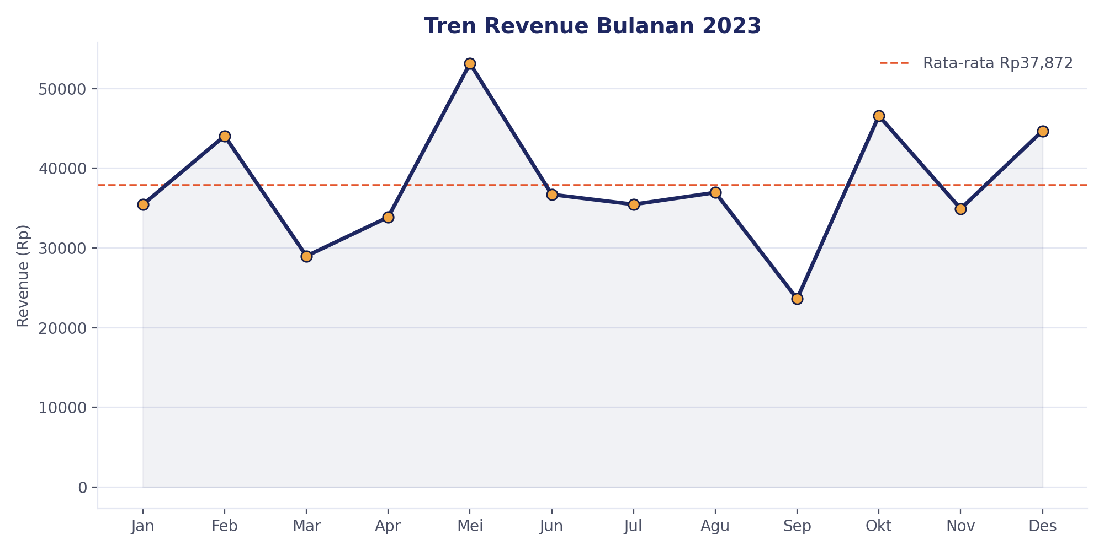
03a
Visualisasi Utama — Tren Waktu
Revenue berfluktuasi sepanjang tahun tanpa arah jangka panjang yang jelas
Final Project EDA — Retail Sales Dataset
5

Slide 6
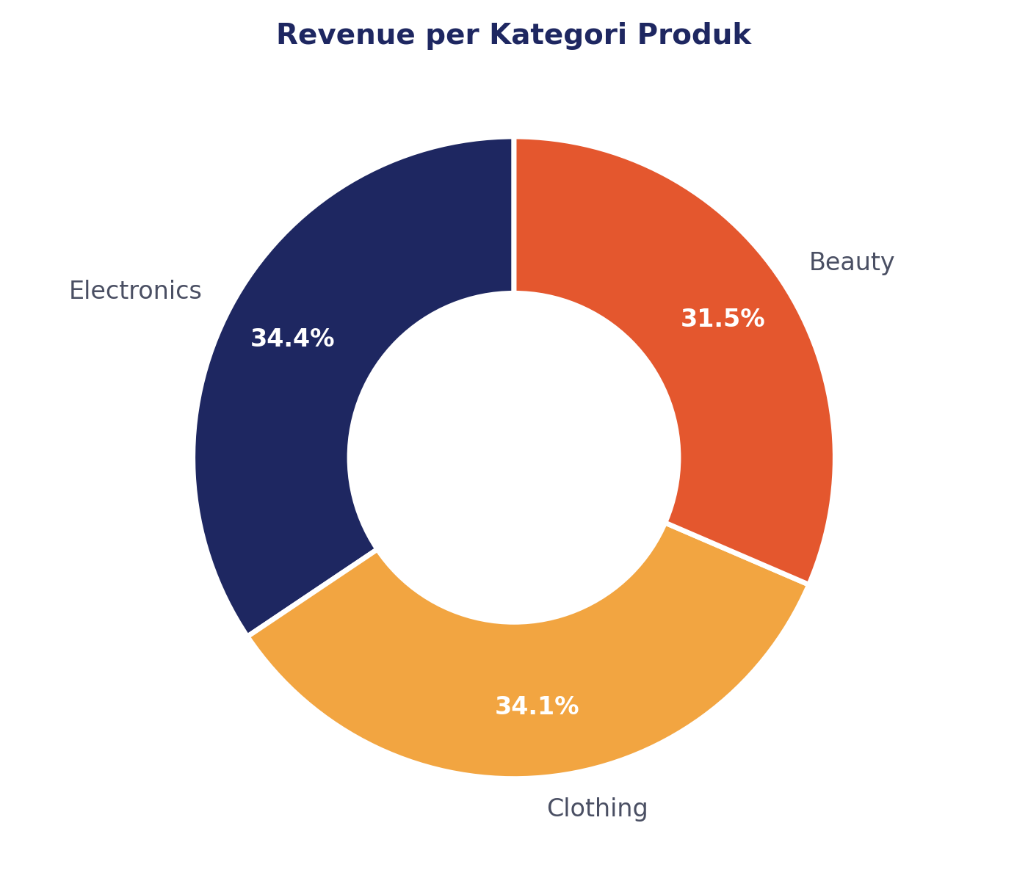
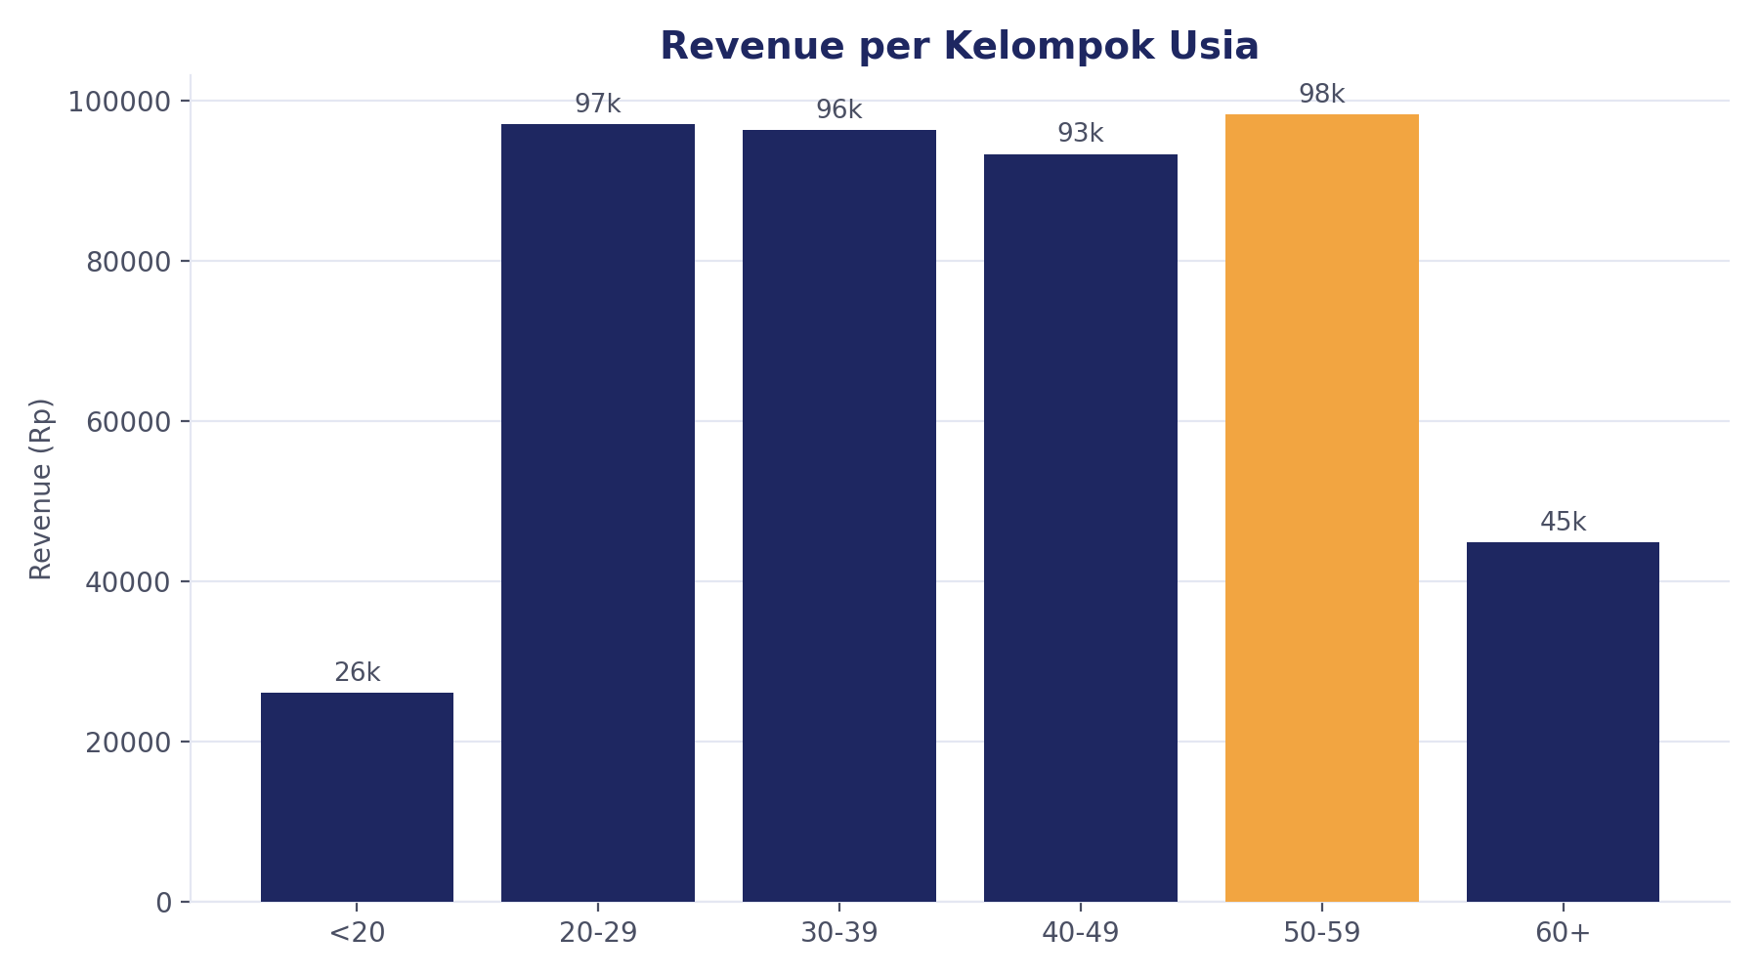
03b
Visualisasi Utama — Kategori & Segmentasi Usia
Portofolio kategori seimbang; usia produktif dominasi revenue
Final Project EDA — Retail Sales Dataset
6

Slide 7
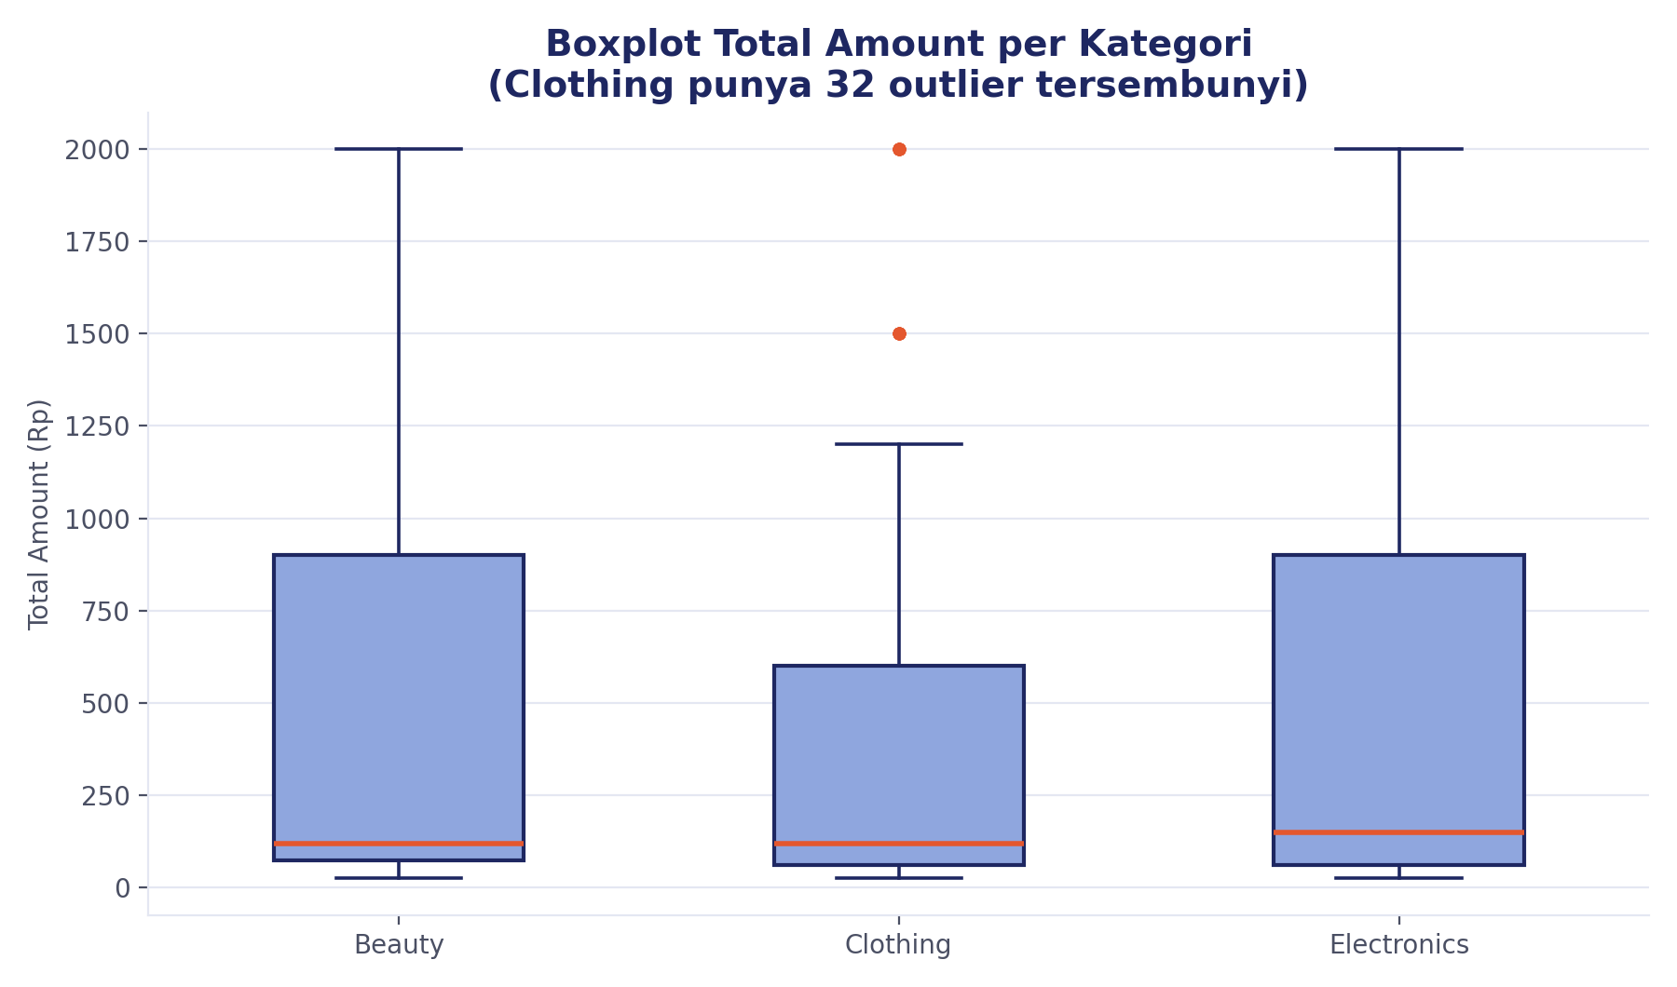
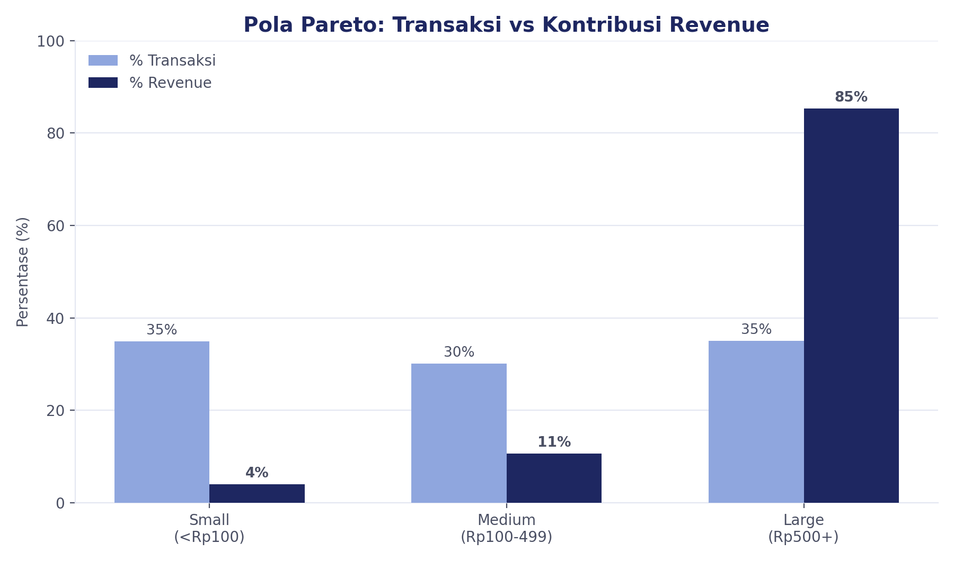
03c
Visualisasi Utama — Outlier & Pola Pareto
Segmentasi mengungkap outlier tersembunyi & pola nilai transaksi
Final Project EDA — Retail Sales Dataset
7

Slide 8
04
04
Insight Penting
Insight Penting
7 temuan utama dari seluruh rangkaian analisis
7 temuan utama dari seluruh rangkaian analisis
Portofolio produk seimbang: Electronics (34,4%), Clothing (34,1%), Beauty (31,5%) — tidak ada kategori yang mendominasi ekstrem.
Pola Pareto kuat: 35% transaksi bernilai besar (Rp500+) menyumbang 85% dari total revenue.
Kelompok usia 50-59 tahun adalah kontributor revenue tertinggi (Rp98.340), diikuti 20-29 tahun.
Sabtu adalah hari dengan rata-rata nilai transaksi tertinggi (Rp525) — pola weekend-shopping.
32 transaksi Clothing (9,1%) adalah outlier statistik dalam kategorinya — bulk purchase premium.
Tidak ada satupun pelanggan bertransaksi lebih dari 1 kali (0% repeat customer).
Revenue Female dan Male hampir setara (Rp232.840 vs Rp223.160) — tidak ada bias gender signifikan.
Final Project EDA — Retail Sales Dataset
8

Slide 9


05
Permasalahan yang Ditemukan
Isu kualitas data & pola anomali yang perlu diperhatikan
Nol Persen Retensi Pelanggan
Struktur Harga Sangat Terbatas
Tidak Ada Data Wilayah
Setiap transaksi berasal dari Customer ID unik berbeda. Jika ini data nyata, ini red flag serius — seluruh revenue bergantung pada akuisisi pelanggan baru terus-menerus.
Price per Unit hanya punya 5 nilai tetap (25/30/50/300/500), Quantity hanya 1-4. Data bersifat diskret/bounded — metode deteksi outlier standar jadi kurang sensitif di level agregat.
Dataset tidak mencatat lokasi/cabang toko. Analisis segmentasi geografis dan ekspansi wilayah tidak dapat dilakukan tanpa data tambahan.
Final Project EDA — Retail Sales Dataset
9

Slide 10


06
Peluang Bisnis
Potensi yang bisa langsung dieksekusi dari temuan analisis
Program Loyalitas Bulk Buyer Clothing
Promo Terarah Hari Sabtu
32 transaksi bulk (Qty 3-4, harga premium) adalah sinyal pelanggan bernilai tinggi — cocok untuk program VIP atau bundling khusus.
Rata-rata transaksi Sabtu 15% di atas rata-rata mingguan — momentum tepat untuk flash sale atau weekend campaign.
Aktivasi Segmen Usia Muda & Lansia
Fokus Retensi 35% Pelanggan Bernilai Besar
Kelompok <20 tahun (5,7% revenue) dan 60+ (9,8%) jauh di bawah rata-rata — peluang pertumbuhan yang belum tergarap.
Segmen Large (Rp500+) hanya 35% transaksi tapi 85% revenue — retensi kecil di sini berdampak besar ke revenue total.
Final Project EDA — Retail Sales Dataset
10

Slide 11
07
Rekomendasi
Langkah konkret untuk tindak lanjut
1
Validasi pola 0% repeat customer dengan tim bisnis
Konfirmasi apakah ini karakteristik data sintetis/latihan, atau benar mencerminkan kondisi nyata yang perlu ditindaklanjuti segera dengan strategi retensi.
2
Luncurkan program loyalitas untuk segmen Large & bulk buyer
Targetkan 35% pelanggan bernilai besar yang menyumbang 85% revenue — dampak lebih tinggi dibanding strategi yang menyasar merata ke semua segmen.
3
Uji coba kampanye akuisisi untuk segmen usia <20 dan 60+
Kedua segmen ini berkontribusi revenue jauh di bawah rata-rata — potensi pertumbuhan yang relatif belum tergarap.
4
Lengkapi data dengan kolom wilayah/lokasi toko
Untuk analisis ekspansi dan segmentasi geografis pada siklus pengumpulan data berikutnya.
Final Project EDA — Retail Sales Dataset
11

Slide 12
Kesimpulan
Dari 1.000 baris transaksi, ditemukan pola bisnis nyata yang siap ditindaklanjuti
Data bersih
0 missing value, 0 duplikat — siap dianalisis sejak awal
7 insight kunci
Dari tren, segmentasi, hingga pola Pareto 35:85
1 red flag bisnis
0% customer retention — perlu validasi & tindak lanjut segera
4 rekomendasi aksi
Siap dieksekusi tim bisnis & data
Terima kasih

